Slide 1
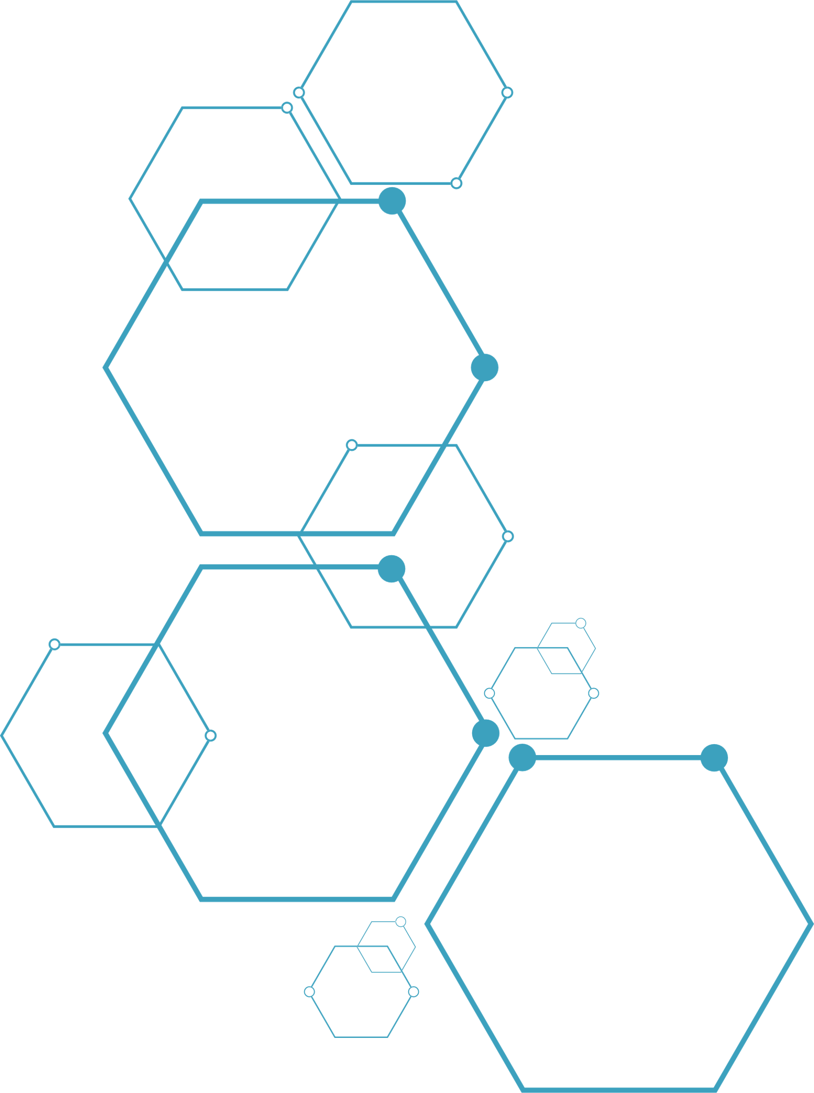


الابتكار
الأساسيات والنظريات والتطبيقات
أ.د. أحمد بن عبدالرحمن الشميمري
أستاذ التسويق وريادة الأعمال
جامعة الملك سعود – الرياض

Slide 2


الفصل الثالث
3
نظريات الابتكار
INNOVATION THEORIES
edarah.net الابتكار - الشميمري
2

Slide 3





محتويات الفصل
  نماذج ونظريات الابتكار
دورة حياة الابتكار
  انتشار الابتكار
edarah.net الابتكار - الشميمري
3

Slide 4

تطور نظريات الابتكار عبر الأجيال
الجيل الأول: الثلاثينيات | نموذج دفع التكنولوجيا: عملية خطية متسلسلة بسيطة، تشدد على ضرورة توافر البحث والتطوير والعلوم.
الجيل الثاني: الستينيات | نموذج سحب السوق: عملية خطية متسلسلة بسيطة، تشدد على أهمية التسويق، حيث يعد السوق مصدرًا للأفكار الجديدة للبحث والتطوير.
الجيل الثالث: السبعينيات | نموذج الدمج: الإقرار بالتفاعل القائم بين العناصر المختلفة وحلقات التغذية الراجعة، والتأكيد على دمج البحث والتطوير والتسويق.
الجيل الرابع: الثمانينيات | النموذج التفاعلي: الجمع بين نموذج الدفع والسحب، والاندماج داخل الشركة والتركيز على الروابط الخارجية.
الجيل الخامس: التسعينيات | نموذج الشبكة: التركيز على جمع المعلومات والروابط الخارجية وتكامل الأنظمة والربط الشبكي على نطاق واسع.
الجيل السادس: الألفينيات | الابتكار المفتوح: يمكن دمج الأفكار الداخلية والخارجية مع المسارات الداخلية والخارجية للسوق لتعزيز تطوير التقنيات الحديثة.
الجيل السابع: حاليًا | شبكات الابتكار الموسعة: دمج نماذج الشبكات مع نموذج الابتكار المفتوح. نموذج FuGle الخارجي.
edarah.net الابتكار - الشميمري
4

Slide 5



الجيل الأول: نموذج دفع التكنولوجيا
تعتبر نظرية دفع التكنولوجيا أو النظرية الهندسية للابتكارأول نظرية صريحة تحاول تفسير ظاهرة الابتكار. وطبقًا لهذه النظرية، تعتبر نتائج البحوث في العلوم الأساسية ونتائج البحوث التطبيقية المصدر الرئيسي للابتكارات، سواء كانت متعلقة بالمنتجات أو العمليات.
المبيعات
التصنيع
التسويق
التطوير التكنولوجي
نتائج العلوم الأساسية
edarah.net الابتكار - الشميمري
5

Slide 6
2. الجيل الثاني : نموذج سحب (شد) السوق
جاءت نظرية (الابتكار المشتق من احتياجات السوق) (أو نظرية شـد السوق) لمعالجة أوجه القصور في نموذج دفع التكنولوجيا لإدارة الابتكار، فلقد تبنت هذه النظرية القول الشهير (الحاجة أم الاختراع)، واعتبرت أن احتياجات المستهلك هي المصدر الأهم للابتكارات.
المبيعات
التسويق
التصنيع
التطوير التكنولوجي
احتياجات السوق
edarah.net الابتكار - الشميمري
6

Slide 7
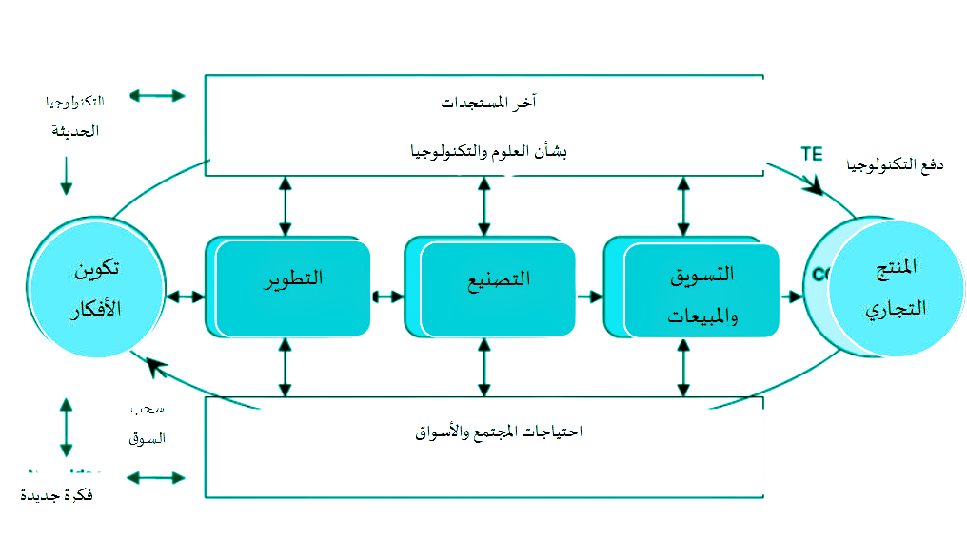
3. الجيل الثالث: نموذج الدمج
أهم إسهامات هذه النظرية هو بيانها للدور الذي يلعبه كل من التغذية الراجعة والمعرفة في كل مرحلة من مراحل عملية الابتكار. وهو الدور الذي يتجسد عبر الترابطات، أو التدفقات (تبادل) المعرفة بين كافة المساهمين في عملية الابتكار
التكنولوجيا الحديثة
آخر المستجدات بالعلوم والتكنولوجيا
دفع التكنولوجيا
تكوين الأفكار
التسويق والمبيعات
المنتج التجاري
التطوير
التصنيع
سحب السوق
احتياجات المجتمع والأسواق
فكرة جديدة
edarah.net الابتكار - الشميمري
7

Slide 8
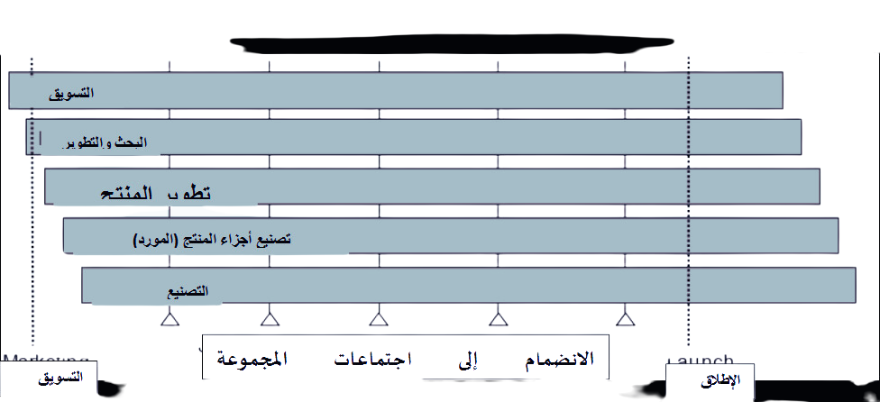
4.الجيل الرابع: النهج التفاعلي
ينظر هذا النهج إلى عملية الابتكار على أنها أنشطة موازية عبر الوظائف التنظيمية. ويبدأ المراحل بالتفاعل مع السوق إلى آخر مرحلة في التصنيع، مع تفاعل الوظائف الإدارية في شتى مراحل عمليات الابتكار.
التسويق
البحث والتطوير
تطوير المنتج
تصنيع أجزاء المنتج (المورد)
التصنيع
التسويق
الانضمام إلى اجتماعات المجموعة
الإطلاق
edarah.net الابتكار - الشميمري
8

Slide 9
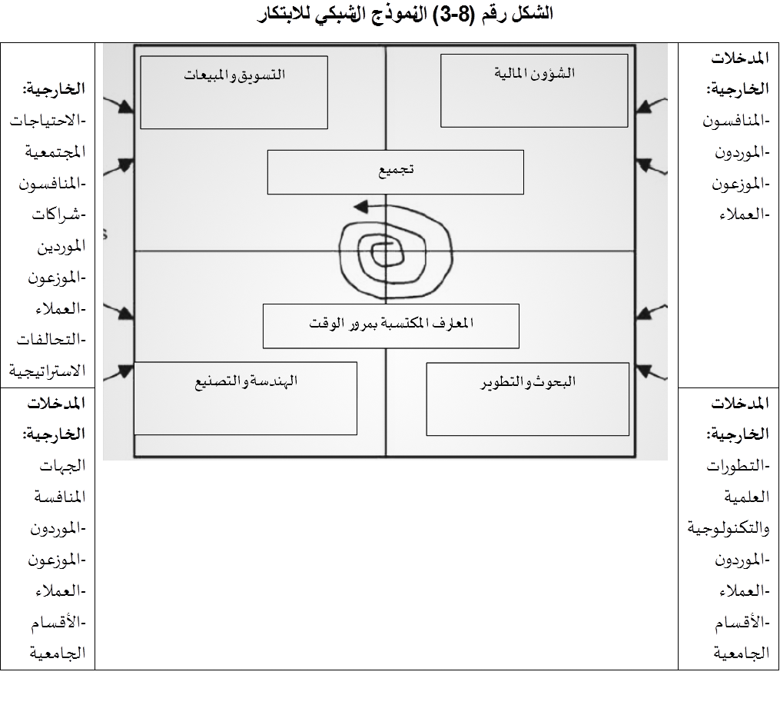


5. الجيل الخامس: النماذج الشبكية
المدخلات
التسويق
والمبيعات
الشؤون
المالية
ظهرت نماذج الجيل الخامس أو النماذج الشبكية في التسعينيات الميلادية وذلك محاولة لتوضيح مدى تعقيد عملية الابتكار. وتتمثل الخصائص الرئيسية للنموذج الشبكي في تأثير البيئة الخارجية والاتصال الفعال بالبيئة الخارجية. حيث يحدث الابتكار داخل شبكة من أصحاب المصلحة الداخليين والخارجيين؛ مما يجعل من الضروري إقامة روابط بين جميع الجهات الفاعلة.
تجميع
المعارف المكتسبة بمرور الوقت
الهندسة
والتصنيع
البحوث
والتطوير
edarah.net الابتكار - الشميمري
9

Slide 10
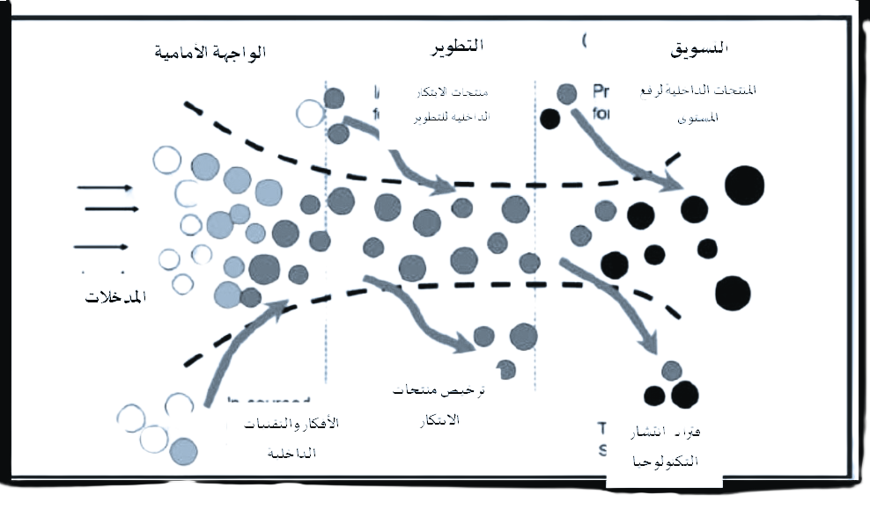
6- الجيل السادس:
نماذج الابتكار المفتوح
يمكن تسمية الجيل السادس الجديد من نماذج الابتكار بنماذج الابتكار المفتوح. وهي أيضًا نماذج شبكية لعملية الابتكار، ولكنها عوضًا عن التركيز على ابتكار أفكار داخلية فقط وتطوريها، يمكن الجمع بين الأفكار الداخلية والخارجية والمسارات الداخلية والخارجية للسوق، وذلك للنهوض بتطوير التقنيات الحديثة
الواجهة الأمامية
التطوير
التسويق
منتجات الابتكار الداخلية للتطوير
المنتجات الداخلية لرفع المستوى
المدخلات
الأفكار والتقنيات الداخلية
ترخيص منتجات الابتكار
فترات انتشار التكنولوجيا
edarah.net الابتكار - الشميمري
10

Slide 11
أمثلة للابتكار المفتوح
1. Linux: لينكس هو نظام تشغيل حر ومفتوح المصدر. يشارك المطورون في جميع أنحاء العالم في تطويره وتحسينه. هذا يعد نموذجًا كلاسيكيًا للابتكار المفتوح.
2. Wikipedia: ويكيبيديا، الموسوعة الحرة، هي مثال آخر على الابتكار المفتوح. يمكن لأي شخص في أي مكان أن يساهم في تحسين ويكيبيديا عن طريق إضافة معلومات جديدة أو تحرير المعلومات الحالية.
3. LEGO Ideas: ليغو تشجع مستخدميها على تقديم تصاميم جديدة لمجموعات الليغو. الأفكار التي تحصل على أكثر من 10،000 تأييد تدخل في مرحلة التقييم، حيث يمكن للشركة اختيار تطويرها وإنتاجها كمنتج رسمي.
4. Innocentive: منصة تستضيف مشكلات وتحديات من الشركات والمنظمات الكبرى وتجعلها متاحة للحل من قبل العامة. الحلول الناجحة يمكن أن تجلب جوائز مالية للمحللين.
الابتكار المفتوح | الابتكار المغلق
استخدم المعرفة من مصادر المعرفة الداخلية + الخارجية | استخدم المعرفة من المصادر الداخلية
معدل نجاح الابتكار المضاعف حتى 80٪ | معدل نجاح الابتكار منخفض (عادة 20-30٪)
40-60٪ زيادة الإنتاجية | يستلزم الكثير من إعادة العمل مرة أخرى، إنتاجية منخفضة
سرعة عالية في الابتكار تصل إلى ثلاثة أضعاف (x3) | سرعة منخفضة في الابتكار
edarah.net الابتكار - الشميمري
11

Slide 12


7. الجيل السابع: شبكات الابتكار الموسعة
يقترح الجيل السابع أن يجمع هذه بين نماذج الابتكار المفتوح والشبكي لتشكيل شبكة ابتكار متكاملة، للاستفادة الكاملة من مفاهيم الابتكار المفتوح. وعليه فيتعين على المنشآت إنشاء شبكات المعرفة المتكاملة لدعم سلسلة توريد المعرفة الابتكارية.
المرحلة السابقة للمنافسة
المنافسة
مجال المعرفة
التقنية
المستخدمون/ العملاء
توليد البحث والتطوير
نشر المعرفة
تحديد وجمع المعلومات
المنتجات
العمليات
الحصول على القيم من المعرفة
تطبيق المعرفة
التشريعات
السياسات
القوانين
سلسلة توريد المعارف مع المخرجات
الجهات الفعالة
المصادر
المجالات الخاصة بالمعرفة
الجامعات
منشأة واحدة
السوق
مؤسسات العلوم والتكنولوجيا
المنافسون
الهيئات الحكومية
الموردون
شبكات المعرفة المتكاملة
معامل البحوث الافتراضية
مشاريع متكاملة
جماعات الممارسة
المنظمة والموارد البشرية
مجموعات التركيز
البحث والتطوير الوطني
شبكات التواصل الاجتماعي
تنظيم الجبهات الفعالة
شبكات الامتياز
edarah.net الابتكار - الشميمري
12

Slide 13






نموذج فوجل ® FuGle للابتكار
المرحلة (0) تقييم مدى تطور الابتكار
الناس
والثقافة
المعرفة
والمعلومات
هيكل وعملية
المنظمة
يهدف هذا النموذج إلى دمج أفضل الممارسات والمفاهيم المحددة في النماذج السابقة، وبالتالي، يُقدم وجهة نظر موحدة لعملية الابتكار. لذا يمكن تصنيف هذا النموذج باعتباره نموذج عملية الابتكار من الجيل السابع الذي يجمع بين مفاهيم الابتكار المفتوح والنماذج الشبكية.
الاستراتيجية
المرحلة (1)
المرحلة (2)
  القمع
  تحديد الفرص وإنشاء محفظة للعملاء المتوقعين
  البوق
  تسويق من قِبل التطور والنشر والاستغلال
تحديد الفرصة
مرحلة توليد
الفكرة
مرحلة تعريف
المفهوم
  جدوى
  المفهوم
  مرحلة
  التحسين
مرحلة
المحفظة
مرحلة
الانتشار
مرحلة
الصقل
مرحلة
الاستغلال
البيئة الداخلية
البيئة الخارجية
edarah.net الابتكار - الشميمري
13

Slide 14

دورة حياة الابتكار Innovation lifecycle
دورة حياة الابتكار تعني مجموعة من الظواهر المترابطة، والعمليات، والأعمال التي تشكل دائرة كاملة من التطور على مدى فترة زمنية. وهي فترة زمنية محددة يكون للابتكار خلالها قوة حياة نشطة يجلب المنتج خلالها ربحًا أو فائدة حقيقية للمنشأة.
أبرز هذه النماذج لدورة حياة الابتكار وأكثرها شيوعًا وهي ما يلي:
1- نموذج (A-U)، أبيرناثي وأوتيرباك Abernathy and Utterback (1978)
2- منحنى الأداء (The performance S-curve)
3- انتشار الابتكار (Diffusion of Innovation)
edarah.net الابتكار - الشميمري
14

Slide 15
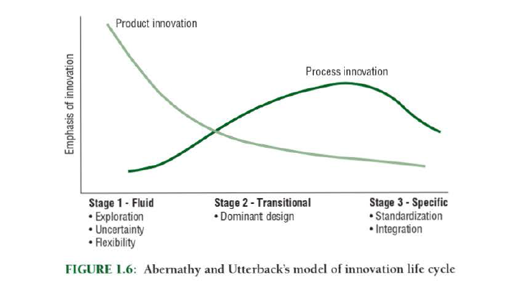
أولًا: نموذج (A-U)، أبيرناثي وأوتيرباك Abernathy and Utterback (1978)
  ابتكار المنتجات
  ابتكار العمليات الإنتاجية
  التركيز على الابتكار
المرحلة الأولى-الانسيابية
  الاستكشاف
  عدم اليقين
  المرونة
المرحلة الثانية-الانتقالية
  التصميم السائد
المرحلة الثالثة-المحددة
  التوحيد المعياري
  الاندماج
edarah.net الابتكار - الشميمري
15

Slide 16
أولًا: نموذج A-U))، أبيرناثي وأوتيرباك Abernathy and Utterback (1978)
خصائص مراحل دورة حياة الابتكار
سمة الابتكار | المرحلة الانسيابية | المرحلة الانتقالية | المرحلة المحددة
تحديد الميزة التنافسية | الأداء التشغيلي للمنتج | تنوع المنتجات | تخفيض النفقات
تحفيز الابتكار من خلال. | معلومات حول احتياجات المستخدم والمدخلات الفنية | خلق فرص من خلال زيادة القدرة الفنية الداخلية | الضغط لتقليل التكلفة وتحسين الجودة.
النوع السائد للابتكار | تغييرات كبيرة متكررة في المنتجات | تتطلب ابتكارات العمليات الرئيسية وزيادة الحجم | ابتكار تدريجي للمنتجات والعمليات
خط المنتج | التنوع ويتضمن غالبًا تصاميم حسب الطلب | يتضمن على الأقل تصميمًا واحدًا ثابتًا أو سائدًا | منتجات قياسية غير متمايزة في معظمها
عمليات الإنتاج | مرنة وغير فعالة – الهدف هو خوض التجربة وإجراء تغييرات متواترة | تصبح أكثر قوة ورسوخًا | كفؤة ومستغلة لرأس المال وقوية نسبيًّا.
edarah.net الابتكار - الشميمري
16

Slide 17
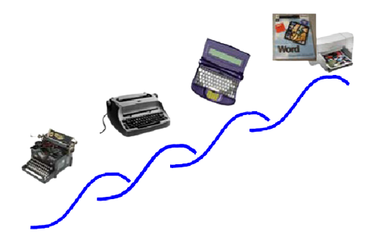
ثانيًا: منحنى الأداء S
(The performance S-curve)
توضح منحنيات S بطريقة بصرية كيفية نشأة ونمو المنتج أو الخدمة أو التكنولوجيا أو الأعمال التجارية وتطورها بمرور الوقت. ويمكن عرض منحنيات S على مستوى تدريجي لرسم خريطة لتطورات المنتج والفرص، أو على نطاق واسع لوصف تطور الأعمال والصناعات.
  منحنيات S للآلة الكاتبة
edarah.net الابتكار - الشميمري
17

Slide 18
ثالثاً: انتشار الابتكار (Diffusion of Innovation)
انتشار الابتكار هو نظرية تسعى لشرح كيف ولماذا وبأي معدل انتشرت الأفكار والتقنيات الجديدة. وقد نشر هذه النظرية إيفريت روجرز في كتابه انتشار الابتكار (Diffusion of Innovation) عام 1962م. ويرى روجرز أن الانتشار هو العملية التي يتم من خلالها تبني الابتكار بمرور الوقت بين أعضاء النظام الاجتماعي.
  المراحل الخمسة لعملية تبني الابتكارات والأفكار الجديدة
المستوى | الشرح
المعرفة أو الوعي | يتعرض الفرد لأول مرة للابتكار، لكنه يفتقر إلى المعلومات حول هذا الابتكار. خلال هذه المرحلة، لم يتم إلهام الفرد بعد لمعرفة المزيد من المعلومات حول الابتكار.
الاهتمام | يهتم الفرد بالابتكار ويسعى بنشاط للحصول على المعلومات والتفاصيل ذات الصلة.
القرار | يأخذ الفرد مفهوم التغيير ويوازن بين مزايا وعيوب استخدام الابتكار ويقرر ما إذا كان سيتبنى أو يرفض الابتكار. ونظرًا للطبيعة الفردية لهذه المرحلة، فهي أصعب مرحلة للحصول على أدلة تجريبية.
التنفيذ | يستخدم الفرد الابتكار بدرجات متفاوتة حسب الحالة. وخلال هذه المرحلة، يحدد الفرد أيضًا فائدة الابتكار وقد يبحث عن مزيد من المعلومات حوله.
التأكيد والاستمرارية | يضع الفرد اللمسات الأخيرة على قراره بالاستمرار في استخدام الابتكار. هذه المرحلة هي على حد سواء داخلية وشخصية، تأكيدًا على أن المجموعة قد اتخذت القرار الصحيح.
edarah.net الابتكار - الشميمري
18

Slide 19
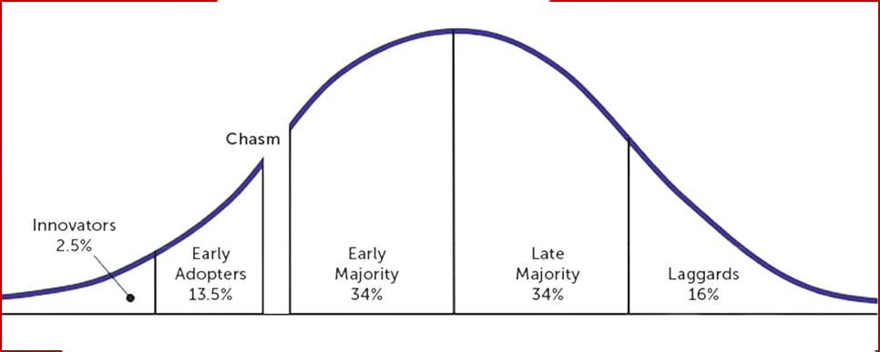
ثالثاً: انتشار الابتكار (Diffusion of Innovation)
منحنيات التبني
edarah.net الابتكار - الشميمري
19

Slide 20


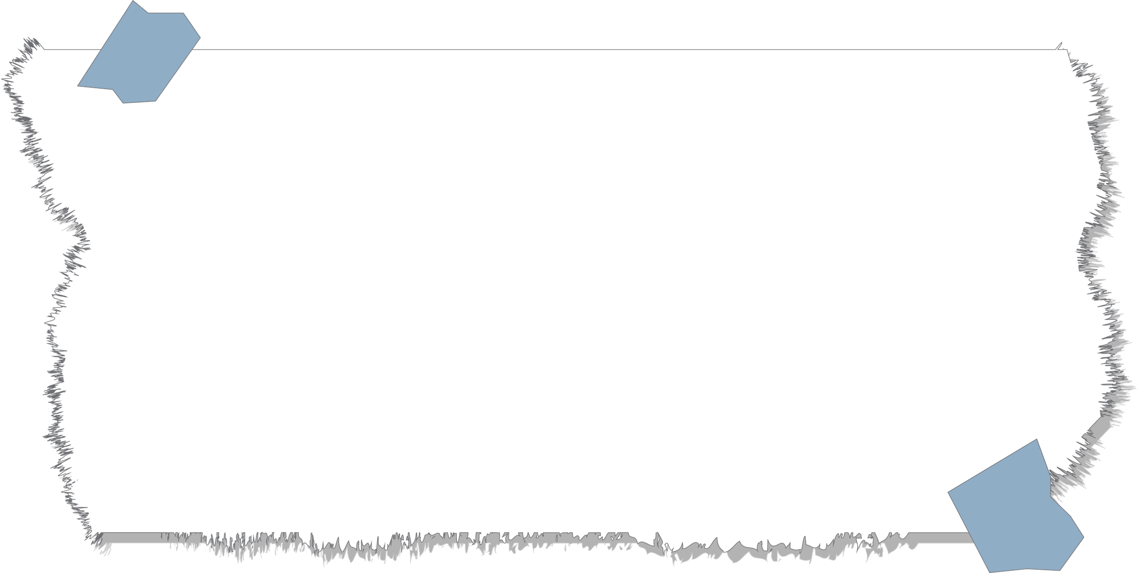
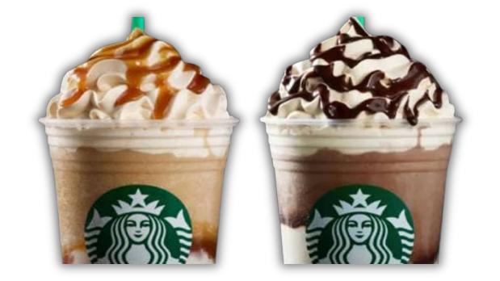
نشاط تطبيقي
حالة دراسية
Starbucks ودورة حياة الابتكار
  من خلال العمل عبر المجموعات، اختر منتجًا حقيقيًّا وطبق عليه مراحل منحنى S.
  من خلال العمل عبر المجموعات، كيف مر ابتكار "الهاتف" بالمراحل الثلاث التي اقترحها نموذج (A-U)؟

